Slide 1


ΟΙΚΟΝΟΜΙΚΗ ΑΞΙΟΛΟΓΗΣΗ & ΜΕΛΕΤΗ ΠΕΡΙΒΑΛΛΟΝΤΙΚΩΝ ΕΠΙΠΤΩΣΕΩΝ
Επένδυση Αιολικού Πάρκου Ονομαστικής Ισχύος 20 MW στο Αντίρριο Ναυπακτίας
Μεταπτυχιακός Φοιτητής: Ιωάννης Νταλαπέρας (Α.Μ. 164011)
Επιβλέποντες Καθηγητές: Στέφανος Τσινόπουλος, Βασίλειος Κώστογλου
Πρόγραμμα Μεταπτυχιακών Σπουδών (ΠΜΣ) | Ιούνιος 2026
ΕΛΛΗΝΙΚΟ ΑΝΟΙΚΤΟ ΠΑΝΕΠΙΣΤΗΜΙΟ
Διπλωματική Εργασία - Ι. Νταλαπέρας
Διαφάνεια 1 / 31

Slide 2
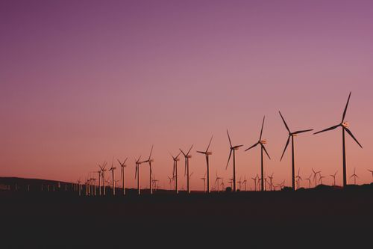


Διάρθρωση Παρουσίασης (Περιεχόμενα)
Εισαγωγή & Θεσμικό Πλαίσιο
Τεχνική Περιγραφή & Αιολικό Πεδίο
•
Εισαγωγή στις ΑΠΕ & Αιολική Ενέργεια στην Ελλάδα
•
Μέρη Ανεμογεννήτριας & Τεχνολογία Siemens Gamesa G90
•
Ιστορική Αναδρομή & Κατηγορίες ΑΠΕ
•
Κατανομή Weibull & Υπολογισμός Αιολικού Δυναμικού
•
Θεσμικό & Νομοθετικό Πλαίσιο Αδειοδότησης
•
Δικτυακή Σύνδεση (RMU, Υ/Σ 20/150kV) & Θεμελίωση
Μελέτη Περιβαλλοντικών Επιπτώσεων
Οικονομική Αξιολόγηση & Σενάρια
•
Επιπτώσεις στη Βιοποικιλότητα (Ορνιθοπανίδα, Natura 2000)
•
Αναλυτική Κατανομή CAPEX (28,4 Εκ. €) & OPEX (720 χιλ. €)
•
Ανάλυση Κύκλου Ζωής (LCA) & Κοινωνικές Επιπτώσεις (NIMBY)
•
Υπολογισμός Ετήσιας Παραγωγής (37.230 MWh) & Εσόδων
•
Τεχνολογίες Μετριασμού (DTBird, IdentiFlight) & Κατηγορία ΜΠΕ
•
Χρηματοοικονομικοί Δείκτες (NPV, IRR) & Ανάλυση Σεναρίων
ΕΛΛΗΝΙΚΟ ΑΝΟΙΚΤΟ ΠΑΝΕΠΙΣΤΗΜΙΟ
Διπλωματική Εργασία - Ι. Νταλαπέρας
Διαφάνεια 2 / 31

Slide 3
Ενότητα 1: Εισαγωγή & Πλαίσιο Εργασίας
Πράσινη Μετάβαση & Ανανεώσιμες Πηγές Ενέργειας στην Ελλάδα
ΕΛΛΗΝΙΚΟ ΑΝΟΙΚΤΟ ΠΑΝΕΠΙΣΤΗΜΙΟ
Διπλωματική Εργασία - Ι. Νταλαπέρας
Διαφάνεια 3 / 31

Slide 4




Ιστορική Αναδρομή των ΑΠΕ
1973 - 1982
Σήμερα (2026)
Πετρελαϊκή κρίση ως καταλύτης. Πρώτο αιολικό πάρκο στην Ελλάδα (Κύθνος 1982, 100 kW).
Εκθετική ανάπτυξη (~5.600 MW αιολικής ισχύος). Στόχος για υπεράκτια αιολικά & αποθήκευση.
12ος - 19ος Αιώνας
1994 - 2010
Πρώτοι ανεμόμυλοι στην Ευρώπη & Κυκλάδες. Ανακάλυψη φωτοβολταϊκού φαινομένου (Becquerel 1839).
Θεσμικό πλαίσιο Ν.2244/94, Ν.3468/06 & Ν.3851/10. Ιδιωτική παραγωγή & απλοποίηση αδειών.
ΕΛΛΗΝΙΚΟ ΑΝΟΙΚΤΟ ΠΑΝΕΠΙΣΤΗΜΙΟ
Διπλωματική Εργασία - Ι. Νταλαπέρας
Διαφάνεια 4 / 31

Slide 5






Κύριες Κατηγορίες ΑΠΕ
Υδροηλεκτρική
Ηλιακή / Φ/Β
Αιολική Ενέργεια
Βιομάζα & Γεωθερμία
Εκμετάλλευση κίνησης υδάτων. Υψηλός βαθμός απόδοσης μετατροπής, ιδανική για κάλυψη φορτίων αιχμής.
Άμεση μετατροπή ηλιακής ακτινοβολίας σε ηλεκτρισμό. Ταχεία διείσδυση στην ελληνική επικράτεια (~55% ΑΠΕ).
Μετατροπή κινητικής ενέργειας ανέμου σε μηχανική & ηλεκτρική. Υψηλός συντελεστής φόρτισης (~37% ΑΠΕ).
Αξιοποίηση οργανικής ύλης & θερμικής ενέργειας εδάφους. Σταθερή παραγωγή βάσης (8% συνολικής ισχύος).
ΕΛΛΗΝΙΚΟ ΑΝΟΙΚΤΟ ΠΑΝΕΠΙΣΤΗΜΙΟ
Διπλωματική Εργασία - Ι. Νταλαπέρας
Διαφάνεια 5 / 31

Slide 6

Η Αιολική Ενέργεια στην Ελλάδα
Στρατηγική Σημασία
37%
Η αιολική ισχύς στην Ελλάδα αυξήθηκε εκθετικά από 0,1 MW το 1982 σε πάνω από 5.600 MW το 2026.
Λόγω του υψηλού συντελεστή φόρτισης (capacity factor), η αιολική ενέργεια προσφέρει πολύτιμη εξισορρόπηση στο ηλεκτρικό σύστημα κατά τις νυχτερινές ώρες.
Μερίδιο Αιολικών στις ΑΠΕ της Ελλάδας
Εθνικός στόχος: Ανάπτυξη 1,9 GW υπεράκτιων (offshore) αιολικών πάρκων έως το 2030.
ΕΛΛΗΝΙΚΟ ΑΝΟΙΚΤΟ ΠΑΝΕΠΙΣΤΗΜΙΟ
Διπλωματική Εργασία - Ι. Νταλαπέρας
Διαφάνεια 6 / 31

Slide 7

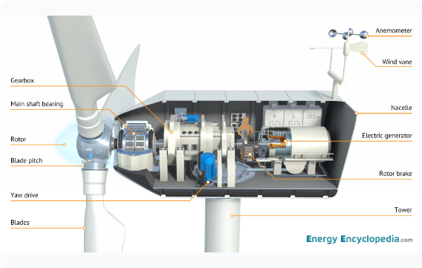
Δομή & Μέρη Ανεμογεννήτριας
•
Βάση / Θεμελίωση: Πλάκα οπλισμένου σκυροδέματος για παραλαβή τεράστιων φορτίων.
•
Πύργος / Πυλώνας: Χαλύβδινος κοίλος πύργος που εξασφαλίζει το κατάλληλο υψόμετρο.
•
Άτρακτος (Nacelle): Περιλαμβάνει τον κύριο άξονα, το κιβώτιο ταχυτήτων (gearbox) & τη γεννήτρια.
•
Δρομέας (Rotor): Πλήμνη & αεροδυναμικά πτερύγια με σύστημα ρύθμισης βήματος (pitch system).
•
Σύστημα Προσανατολισμού (Yaw): Ευθυγραμμίζει την άτρακτο κατά πρόσωπο στον άνεμο.
ΕΛΛΗΝΙΚΟ ΑΝΟΙΚΤΟ ΠΑΝΕΠΙΣΤΗΜΙΟ
Διπλωματική Εργασία - Ι. Νταλαπέρας
Διαφάνεια 7 / 31

Slide 8


Τεχνολογικές Κατηγορίες Α/Γ
Α/Γ Σταθερών Στροφών
Α/Γ Μεταβλητών Στροφών
Χρησιμοποιούν επαγωγική γεννήτρια βραχυκυκλωμένου δρομέα (SCIG) συνδεδεμένη απευθείας στο δίκτυο.
Κυρίαρχη τεχνολογία DFIG (Διπλής Τροφοδότησης) ή Full Power Converters με γεννήτριες μόνιμου μαγνήτη (PMSG).
Απαιτούν συστοιχίες πυκνωτών για αντικατάσταση αέργου ισχύος & soft-starter για ομαλή εκκίνηση.
Προσφέρουν πλήρη έλεγχο ταχύτητας, απορρόφηση ριπών ανέμου, υψηλότερη απόδοση & υποστήριξη του δικτύου.
ΕΛΛΗΝΙΚΟ ΑΝΟΙΚΤΟ ΠΑΝΕΠΙΣΤΗΜΙΟ
Διπλωματική Εργασία - Ι. Νταλαπέρας
Διαφάνεια 8 / 31

Slide 9
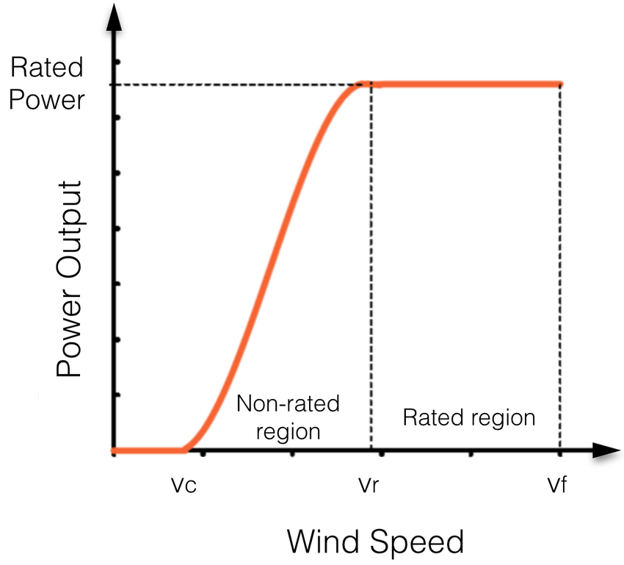
Καμπύλη Ισχύος & Λειτουργία
Περιοχές Λειτουργίας Α/Γ
•
Vcut-in (~3-4 m/s): Ταχύτητα εισόδου. Εκκίνηση παραγωγής ηλεκτρικής ισχύος.
•
Vrated (~12-13 m/s): Ονομαστική ταχύτητα. Επιτεύγματα μέγιστης ονομαστικής ισχύος.
•
Vcut-out (~25 m/s): Ταχύτητα διακοπής. Πλήρης παύση για λόγους δομικής ασφάλειας.
Έλεγχος Ισχύος (Pitch Control)
Σε ταχύτητες πάνω από την ονομαστική, το σύστημα Pitch στρίβει τα πτερύγια γύρω από τον άξονά τους.
Με αυτόν τον τρόπο απορρίπτεται η πλεονάζουσα αεροδυναμική ισχύς και προστατεύεται ο ηλεκτρομηχανολογικός εξοπλισμός.
ΕΛΛΗΝΙΚΟ ΑΝΟΙΚΤΟ ΠΑΝΕΠΙΣΤΗΜΙΟ
Διπλωματική Εργασία - Ι. Νταλαπέρας
Διαφάνεια 9 / 31

Slide 10


Κατανομή Weibull & Αιολικό Πεδίο
Στατιστική Μοντελοποίηση
Παράμετροι k & c
Η κατανομή Weibull αποτελεί το βασικό εργαλείο για την περιγραφή της συχνότητας εμφάνισης των ταχυτήτων ανέμου.
•
k (Παράμετρος Μορφής): Καθορίζει τη μεταβλητότητα. Για ορεινές περιοχές με ριπές (όπως το Αντίρριο), k ≈ 1,5.
$$f\left(u\right)=\frac{k}{c} {\left(\frac{u}{c}\right)}^{k−1} e^{{−\left(\frac{u}{c}\right)}^{k}}$$
•
c (Παράμετρος Κλίμακας - m/s): Σχετίζεται άμεσα με τη μέση ταχύτητα ανέμου της τοποθεσίας.
•
Καθορίζει την αναμενόμενη ετήσια παραγωγή ενέργειας (AEP).
ΕΛΛΗΝΙΚΟ ΑΝΟΙΚΤΟ ΠΑΝΕΠΙΣΤΗΜΙΟ
Διπλωματική Εργασία - Ι. Νταλαπέρας
Διαφάνεια 10 / 31

Slide 11





Διασύνδεση με το Δίκτυο
Ανύψωση Τάσης
Δίκτυο Συλλογής
Υποσταθμός ΥΤ
SCADA & STATCOM
Μετασχηματιστής στη βάση/άτρακτο ανυψώνει την τάση από 690 V σε Μέση Τάση 20 kV.
Υπόγεια τριφασικά καλώδια XLPE συνδέουν τις Α/Γ σε συστοιχίες (strings) μέσω πίνακα RMU.
Κεντρικός Μ/Σ ανυψώνει την τάση από 20 kV σε Υψηλή Τάση 150 kV για έγχυση στο ΕΣΜΗΕ.
Τηλεμετρία 24/7 & συστήματα αντιστάθμισης αέργου ισχύος για σταθερότητα του δικτύου.
ΕΛΛΗΝΙΚΟ ΑΝΟΙΚΤΟ ΠΑΝΕΠΙΣΤΗΜΙΟ
Διπλωματική Εργασία - Ι. Νταλαπέρας
Διαφάνεια 11 / 31

Slide 12
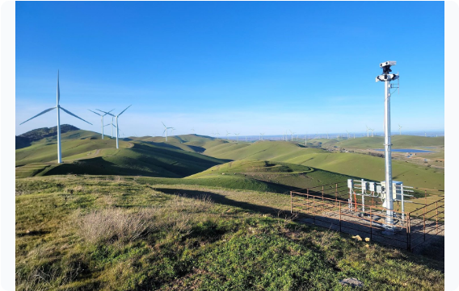
Επιπτώσεις στη Βιοποικιλότητα
•
Ορνιθοπανίδα: Κίνδυνος σύγκρουσης & φαινόμενο εκτοπισμού λόγω ενόχλησης (displacement).
•
Χειρόπτερα (Νυχτερίδες): Ευπάθεια σε βαρύτραυμα λόγω απότομων μεταβολών πίεσης κοντά στα πτερύγια.
•
Κατακερματισμός Ενδιαιτημάτων: Διάνοιξη οδικών προσβάσεων & διαμόρφωση πλατειών σε ορεινούς όγκους.
•
Προστασία Natura 2000: Απαιτείται Ειδική Οικολογική Αξιολόγηση (ΕΟΑ) & μέτρα μετριασμού.
ΕΛΛΗΝΙΚΟ ΑΝΟΙΚΤΟ ΠΑΝΕΠΙΣΤΗΜΙΟ
Διπλωματική Εργασία - Ι. Νταλαπέρας
Διαφάνεια 12 / 31

Slide 13


Ανάλυση Κύκλου Ζωής (LCA)
Κατασκευή & Υλικά (80-90% CO2)
Λειτουργία & Κυκλική Οικονομία
Το μεγαλύτερο περιβαλλοντικό αποτύπωμα εντοπίζεται στην παραγωγή χάλυβα (πύργος), σκυροδέματος (θεμελίωση) & σύνθετων υλικών (πτερύγια).
Κατά τη 20-25ετή λειτουργία, η παραγωγή ενέργειας έχει μηδενικές αέριες εκπομπές ρύπων.
Πρόκληση Decommissioning: Ανάπτυξη ανακυκλώσιμων ρητινών για 100% κυκλική αιολική ενέργεια στο τέλος ζωής.
Αποπληρωμή Ενέργειας: < 6-8 μήνες λειτουργίας για πλήρη απόσβεση του κατασκευαστικού αποτυπώματος.
ΕΛΛΗΝΙΚΟ ΑΝΟΙΚΤΟ ΠΑΝΕΠΙΣΤΗΜΙΟ
Διπλωματική Εργασία - Ι. Νταλαπέρας
Διαφάνεια 13 / 31

Slide 14
Αισθητική Τοπίου & NIMBY
Οπτική & Ακουστική Όχληση
Κοινωνική Αποδοχή
•
Ασυμβατότητα Κλίμακας: Επιβλητικό ύψος Α/Γ στις κορυφογραμμές.
•
Φαινόμενο NIMBY: Αντιδράσεις τοπικών κοινωνιών ("Not In My Back Yard").
•
Shadow Flicker: Διαλείπουσα σκίαση από την περιστροφή πτερυγίων.
•
Ενεργειακές Κοινότητες: Συμμετοχή πολιτών ως συνιδιοκτήτες για ενεργειακή δικαιοσύνη.
•
Αεροδυναμικός Θόρυβος: Ανάγκη για ειδικές οδοντωτές απολήξεις (serrations).
•
Ανταποδοτικά Οφέλη: Απόδοση 3% των ακαθάριστων εσόδων στους τοπικούς Δήμους & κατοίκους.
ΕΛΛΗΝΙΚΟ ΑΝΟΙΚΤΟ ΠΑΝΕΠΙΣΤΗΜΙΟ
Διπλωματική Εργασία - Ι. Νταλαπέρας
Διαφάνεια 14 / 31

Slide 15






Τεχνολογίες Μετριασμού
DTBird & IdentiFlight
Ακουστικοί Απωθητές
Μαύρη Βαφή Πτερυγίου
Συστήματα Τεχνητής Νοημοσύνης & ράνταρ για αυτόματη παύση (curtailment) κατά την προσέγγιση πτηνών.
Εκπομπή υπερήχων στην πλήμνη για την ασφαλή απομάκρυνση χειρόπτερων (νυχτερίδων).
Βαφή ενός πτερυγίου με σκούρο χρώμα για μείωση του motion smear & αύξηση ορατότητας στα πτηνά κατά 70%.
ΕΛΛΗΝΙΚΟ ΑΝΟΙΚΤΟ ΠΑΝΕΠΙΣΤΗΜΙΟ
Διπλωματική Εργασία - Ι. Νταλαπέρας
Διαφάνεια 15 / 31

Slide 16
Χωροθετικοί Περιορισμοί
Ζώνες Αποκλεισμού: Πυρήνες Εθνικών Δρυμών, αρχαιολογικοί χώροι UNESCO, οικιστικοί ιστοί & κηρυγμένα μνημεία φύσης.
Αποστάσεις Ασφαλείας: Ελάχιστη απόσταση 500m από απλούς οικισμούς, 1.000m από παραδοσιακούς οικισμούς & πόλεις.
Περιοχές Natura 2000: Ζώνες ελεγχόμενης ανάπτυξης. Απαιτείται Ειδική Οικολογική Αξιολόγηση (ΕΟΑ) & εξέταση φέρουσας ικανότητας.
Απάτητα Βουνά: Πρωτοβουλία απαγόρευσης νέων δρόμων & πλατειών σε παρθένα ορεινά οικοσυστήματα.
ΕΛΛΗΝΙΚΟ ΑΝΟΙΚΤΟ ΠΑΝΕΠΙΣΤΗΜΙΟ
Διπλωματική Εργασία - Ι. Νταλαπέρας
Διαφάνεια 16 / 31

Slide 17

Κατηγοριοποίηση Έργων (ΜΠΕ)
Κατηγορία | Περιβαλλοντικές Επιπτώσεις | Απαιτούμενη Διαδικασία | Αρμόδια Αρχή
Υποκατηγορία Α1 | Πολύ σημαντικές (>50 MW ή >35 MW σε Natura) | Πλήρης ΜΠΕ & Έκδοση ΑΕΠΟ | Υπουργείο Περιβάλλοντος (ΥΠΕΝ)
Υποκατηγορία Α2 | Σημαντικές (π.χ. 20 MW στο Αντίρριο) | Πλήρης ΜΠΕ & Έκδοση ΑΕΠΟ | Αποκεντρωμένη Διοίκηση
Κατηγορία Β | Τοπικές / Μικρές (≤ 5 MW) | Πρότυπες Περιβαλλοντικές Δεσμεύσεις (ΠΠΔ) | Περιφέρεια / Διεύθυνση Ανάπτυξης
ΕΛΛΗΝΙΚΟ ΑΝΟΙΚΤΟ ΠΑΝΕΠΙΣΤΗΜΙΟ
Διπλωματική Εργασία - Ι. Νταλαπέρας
Διαφάνεια 17 / 31

Slide 18



Ψηφιακή Περιβαλλοντική Άδεια
ΗΠΜ & ΠΕΤ
ΑΕΠΟ (15ετής Ισχύς)
Ιδιώτες Αξιολογητές
Ηλεκτρονικό Περιβαλλοντικό Μητρώο & μοναδική Περιβαλλοντική Ταυτότητα (ΠΕΤ) για κάθε έργο.
Απόφαση Έγκρισης Περιβαλλοντικών Όρων με αυστηρά χρονοδιαγράμματα & δημόσια διαβούλευση.
Θεσμός Πιστοποιημένων Αξιολογητών (ΙΠΑ) για ταχεία εξέταση των φακέλων ΜΠΕ.
ΕΛΛΗΝΙΚΟ ΑΝΟΙΚΤΟ ΠΑΝΕΠΙΣΤΗΜΙΟ
Διπλωματική Εργασία - Ι. Νταλαπέρας
Διαφάνεια 18 / 31

Slide 19



Στάδια Ανάπτυξης Αιολικού Έργου
Φάση 2: Αδειοδότηση
1 - 1,5 έτος. Έγκριση ΜΠΕ / ΑΕΠΟ, προσφορά σύνδεσης & άδεια εγκατάστασης.
Φάση 4: Λειτουργία
20 - 25 έτη. Συνεχής παραγωγή, προληπτική συντήρηση & αποκατάσταση.
Φάση 1: Ανάπτυξη
Φάση 3: Κατασκευή
1,5 - 3,5 έτη. Μετρήσεις ανέμου, γη, micro-siting & χρηματοδότηση.
1 - 2 έτη. Οδοποιία, θεμελιώσεις, ανέγερση Α/Γ & υποσταθμός.
ΕΛΛΗΝΙΚΟ ΑΝΟΙΚΤΟ ΠΑΝΕΠΙΣΤΗΜΙΟ
Διπλωματική Εργασία - Ι. Νταλαπέρας
Διαφάνεια 19 / 31

Slide 20
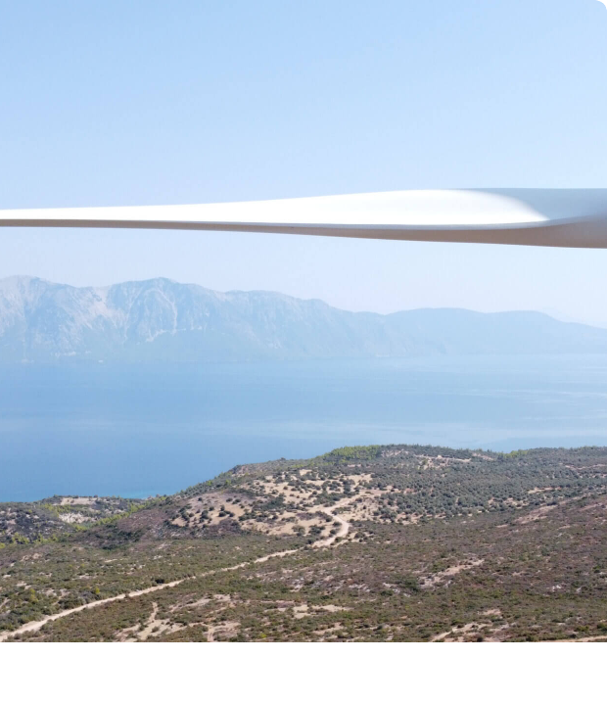
Κριτήρια Επιλογής Θέσης
Τοποθεσία Αντιρρίου (Όρος Κλόκοβα)
Εγκατάσταση στις κορυφογραμμές Μολυκρείου Ναυπακτίας (υψόμετρο 450 - 850m) με εξαιρετικό αιολικό δυναμικό.
Άμεση πρόσβαση μέσω Ιόνιας Οδού & Γέφυρας Ρίου-Αντιρρίου για τη μεταφορά υπερμεγεθών εξαρτημάτων.
ΕΛΛΗΝΙΚΟ ΑΝΟΙΚΤΟ ΠΑΝΕΠΙΣΤΗΜΙΟ
Διπλωματική Εργασία - Ι. Νταλαπέρας
Διαφάνεια 20 / 31

Slide 21

Προδιαγραφές Siemens Gamesa G90
Τεχνικό Χαρακτηριστικό | Τιμή / Προδιαγραφή
Ονομαστική Ισχύς / Πλήθος Α/Γ | 2,0 MW ανά μονάδα (Σύνολο 10 Α/Γ = 20 MW)
Διάμετρος Ρότορα / Επιφάνεια Σάρωσης | 90 μέτρα / 6.362 m²
Ύψος Πλήμνης (Hub Height) / Μήκος Πτερυγίου | 80 μέτρα / 44 μέτρα
Ταχύτητες Ανέμου (Cut-in / Rated / Cut-out) | 3 m/s / 12-13 m/s / 25 m/s
Κλάση Ανέμου / Πυκνότητα Αέρα Πεδίου | IEC IIA / 1,12 kg/m³ (λόγω υψομέτρου)
ΕΛΛΗΝΙΚΟ ΑΝΟΙΚΤΟ ΠΑΝΕΠΙΣΤΗΜΙΟ
Διπλωματική Εργασία - Ι. Νταλαπέρας
Διαφάνεια 21 / 31

Slide 22
Μηχανικά Συστήματα G90
Κιβώτιο Ταχυτήτων (Gearbox)
Yaw & Pitch Control
Σχέση μετάδοσης 1:100.5. Μετατρέπει τις 9-19 rpm του ρότορα σε ~1.680 rpm στη γεννήτρια DFIG.
4 ηλεκτροκινητήρες AC για περιστροφή ατράκτου με υδραυλικά δισκόφρενα ακινητοποίησης.
Πλανητικό σύστημα 3 σταδίων με ενεργή ψύξη λαδιού & θερμαντήρες για χειμερινές συνθήκες.
Ανεξάρτητη ρύθμιση βήματος πτερυγίων (Pitch) για βελτιστοποίηση παραγωγής & αεροδυναμική πέδηση.
ΕΛΛΗΝΙΚΟ ΑΝΟΙΚΤΟ ΠΑΝΕΠΙΣΤΗΜΙΟ
Διπλωματική Εργασία - Ι. Νταλαπέρας
Διαφάνεια 22 / 31

Slide 23
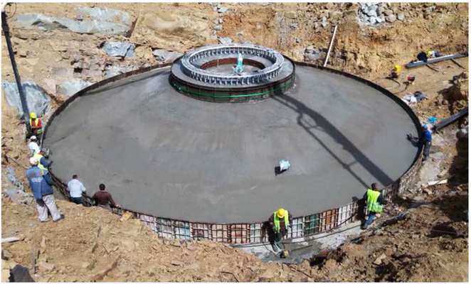
Θεμελίωση & Θεμελιακή Γείωση
•
Θεμελίωση Βαρύτητας: Κυκλικό πέδιλο σκυροδέματος C30/37 διαμέτρου ~18m & βάθους 3-4m.
•
Οπλισμός: 60-100 τόνοι χάλυβα B500C & κλωβός αγκύρωσης (bolt cage) με κοχλίες υψηλής αντοχής.
•
Θεμελιακή Γείωση: Διπλός δακτύλιος (εντός & εκτός σκυροδέματος) με αγωγούς χαλκού 95mm².
•
Στόχος Αντίστασης: R < 10 Ω για ασφαλή διοχέτευση ρευμάτων κεραυνού (IEC 61400-24).
ΕΛΛΗΝΙΚΟ ΑΝΟΙΚΤΟ ΠΑΝΕΠΙΣΤΗΜΙΟ
Διπλωματική Εργασία - Ι. Νταλαπέρας
Διαφάνεια 23 / 31

Slide 24
Χωροθέτηση & Σκίαση (Wake)
Διάταξη Αιολικού Πάρκου
Απαιτούμενη Έκταση & Περίφραξη
Τοποθέτηση των 10 Α/Γ σε 2 παράλληλες σειρές των 5 Α/Γ κατά μήκος της κορυφογραμμής.
•
Συνολικό Εμβαδόν Γηπέδου: ~91 στρέμματα (907.200 m²).
•
•
Περίμετρος Περίφραξης: 5,14 km (υπολογισμένη με ζώνες ασφαλείας Dcw + Ddw).
Πλευρική Απόσταση (Dcw): 4 Dr = 360 μέτρα.
•
Κατά Μήκος Απόσταση (Ddw): 7 Dr = 630 μέτρα.
•
Ελαχιστοποίηση αεροδυναμικών απωλειών σκίασης & μηχανικών καταπονήσεων.
ΕΛΛΗΝΙΚΟ ΑΝΟΙΚΤΟ ΠΑΝΕΠΙΣΤΗΜΙΟ
Διπλωματική Εργασία - Ι. Νταλαπέρας
Διαφάνεια 24 / 31

Slide 25
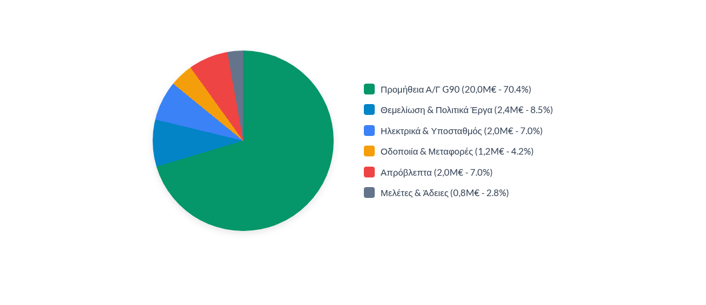
Κατανομή CAPEX
Συνολικό Αρχικό Κεφάλαιο Επένδυσης (CAPEX): 28.400.000 € (2,84 Εκ. € ανά Α/Γ).
ΕΛΛΗΝΙΚΟ ΑΝΟΙΚΤΟ ΠΑΝΕΠΙΣΤΗΜΙΟ
Διπλωματική Εργασία - Ι. Νταλαπέρας
Διαφάνεια 25 / 31

Slide 26
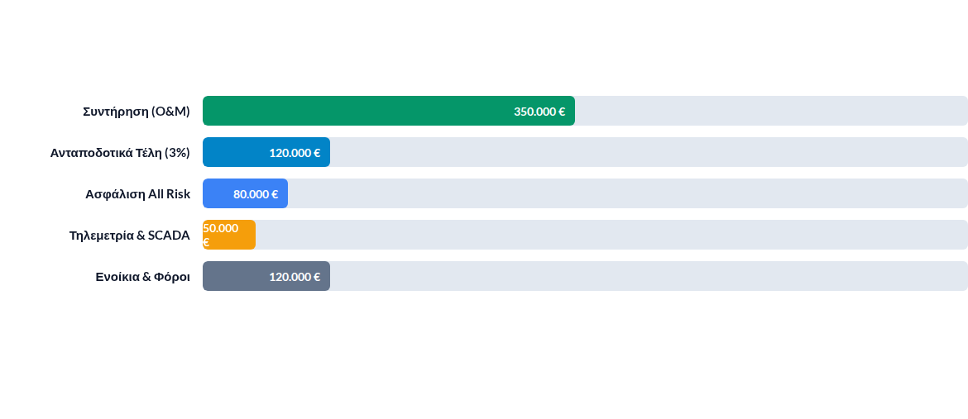
Ετήσιο Λειτουργικό Κόστος OPEX
Συνολικό Ετήσιο Λειτουργικό Κόστος (OPEX): 720.000 €/έτος (72.000 € ανά Α/Γ/έτος).
ΕΛΛΗΝΙΚΟ ΑΝΟΙΚΤΟ ΠΑΝΕΠΙΣΤΗΜΙΟ
Διπλωματική Εργασία - Ι. Νταλαπέρας
Διαφάνεια 26 / 31

Slide 27

Ετήσια Παραγωγή & Έσοδα
Οικονομικά Στοιχεία Παραγωγής
37.230
•
Μέση Ταχύτητα Ανέμου: Vave = 5,5 m/s (με παράμετρο Weibull k = 1,5).
•
Παραγωγή ανά Α/Γ: 3.723 MWh/έτος.
•
Τιμή Αναφοράς (FiP): 80 € / MWh (Ν.4414/2016 & ΥΑ 2024).
MWh Ετήσια Παραγωγή Ηλεκτρικής Ενέργειας
•
Συνολικά Ετήσια Ακαθάριστα Έσοδα: 2.978.400 € / έτος.
ΕΛΛΗΝΙΚΟ ΑΝΟΙΚΤΟ ΠΑΝΕΠΙΣΤΗΜΙΟ
Διπλωματική Εργασία - Ι. Νταλαπέρας
Διαφάνεια 27 / 31

Slide 28

Χρηματοοικονομική Αξιολόγηση
Οικονομικός Δείκτης / Παράμετρος | Τιμή Υπολογισμού
Αρχικό CAPEX / Επιχορήγηση ΕΕ (30%) | 28.400.000 € / 8.520.000 €
Ιδιωτική Συμμετοχή (70%) | 19.880.000 €
Ετήσιο Καθαρό Έσοδο μετά Φόρων (22%) | 2.073.952 € / έτος
Ελάχιστος Αποδεκτός Ρυθμός Απόδοσης (MARR) | 6,0 %
Καθαρή Παρούσα Αξία (NPV) | 3.908.229 € (Θετική -> Βιώσιμη)
Εσωτερικός Ρυθμός Απόδοσης (IRR) | 8,00 % (> MARR)
ΕΛΛΗΝΙΚΟ ΑΝΟΙΚΤΟ ΠΑΝΕΠΙΣΤΗΜΙΟ
Διπλωματική Εργασία - Ι. Νταλαπέρας
Διαφάνεια 28 / 31

Slide 29
Ανάλυση Σεναρίων Επιχορήγησης
Σενάριο Χρηματοδότησης | Ιδιωτική Κεφαλαιακή Δέσμευση | NPV (MARR = 6%) | IRR (%) | Αξιολόγηση Βιωσιμότητας
Βασικό Σενάριο (30% Επιχορήγηση) | 19.880.000 € | 3.908.229 € | 8,00 % | Εξαιρετικά Συμφέρουσα
Ήπιο Σενάριο (20% Επιχορήγηση) | 22.720.000 € | 1.068.229 € | 6,75 % | Συμφέρουσα
Ακραίο Σενάριο (0% Επιχορήγηση) | 28.400.000 € | -4.611.771 € | 3,70 % | Οριακή (Συμφέρουσα για MARR < 3.7%)
ΕΛΛΗΝΙΚΟ ΑΝΟΙΚΤΟ ΠΑΝΕΠΙΣΤΗΜΙΟ
Διπλωματική Εργασία - Ι. Νταλαπέρας
Διαφάνεια 29 / 31

Slide 30
Συμπεράσματα & Προτάσεις
Οικονομική Βιωσιμότητα: Η επένδυση είναι εξαιρετικά αποδοτική με NPV = 3,91 Εκ. € & IRR = 8,0% υπό καθεστώς επιχορήγησης 30%.
Ενσωμάτωση BESS (Battery Energy Storage System): Προσθήκη συστημάτων μπαταριών για αποθήκευση ενέργειας & αποφυγή περικοπών (curtailments).
Προγνωστική Συντήρηση: Χρήση Big Data analytics & αισθητήρων κραδασμών για ελαχιστοποίηση του downtime.
Κοινωνική Συμμαχία: Ενίσχυση διαφάνειας, ενεργειακές κοινότητες & τοπική απασχόληση στη Ναυπακτία.
ΕΛΛΗΝΙΚΟ ΑΝΟΙΚΤΟ ΠΑΝΕΠΙΣΤΗΜΙΟ
Διπλωματική Εργασία - Ι. Νταλαπέρας
Διαφάνεια 30 / 31

Slide 31
Ερωτήσεις;
Σας ευχαριστώ πολύ για την προσοχή σας!
Ιωάννης Νταλαπέρας | Διπλωματική Εργασία ΕΑΠ 2026
ΕΛΛΗΝΙΚΟ ΑΝΟΙΚΤΟ ΠΑΝΕΠΙΣΤΗΜΙΟ
Διπλωματική Εργασία - Ι. Νταλαπέρας
Διαφάνεια 31 / 31

Slide 32





Image Sources
https://www.energyencyclopedia.com/data/web/free-downloads/4k-images/ee-windturbine-schema.png
Source: www.energyencyclopedia.com
https://yale-threesixty.transforms.svdcdn.com/production/IdentiFlight-System_IdentiFlight.jpg?w=1500&h=1500&q=80&auto=format&fit=clip&dm=1749054371&s=c91931fbb39c9b6198dc7b1a522c25ed
Source: e360.yale.edu
https://principia-energy.com/wp-content/uploads/2026/01/Livadi-3-1-scaled.jpg
Source: principia-energy.com
https://www.windsystemsmag.com/wp-content/uploads/2023/08/0823-F1-I3.jpg
Source: www.windsystemsmag.com
https://www.researchgate.net/figure/Figure-2-Operating-zone-of-variable-speed-pitch-controlled-wind-turbine-1_fig2_322732734
Source: www.researchgate.net

